Slide 1

Як захистити своє ментальне здоров’я в умовах постійного стресу?
Практикум для старшокласників

Slide 2

Більше року українці живуть в реаліях війни, виборюючи перемогу та відстоюючи незалежність держави. Щоденні випробовування стали для багатьох нормою життя, люди певною мірою адаптувалися до звуків сирен, аварійних відключень електроенергії та опалення.
Сучасне життя неможливо уявити без стресів, дедлайнів та тривожних новин. А коли до цього додаються внутрішні переживання, складні діагнози, майбутні зміни в способі життя, занепокоєння за близьких та неопрацьовані травми — якість життя стрімко знижується.
Результатом хронічного емоційного напруження стають адреналові кризи, психосоматичні розлади , депресія, гострі та генералізовані тривожні розлади.
Як врівноважити свій емоційний фон?
Як підтримати близьку людину?
Як правильно заспокоїти дитину коли їй страшно?
Про це сьогоднішні практикум

Slide 3
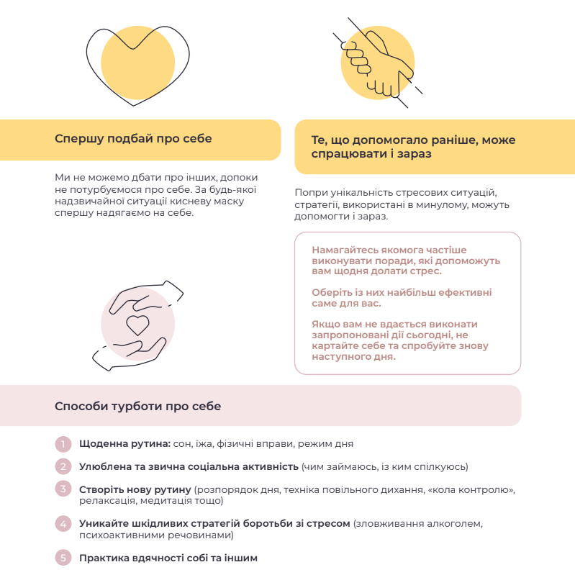
Турбота про себе

Slide 4
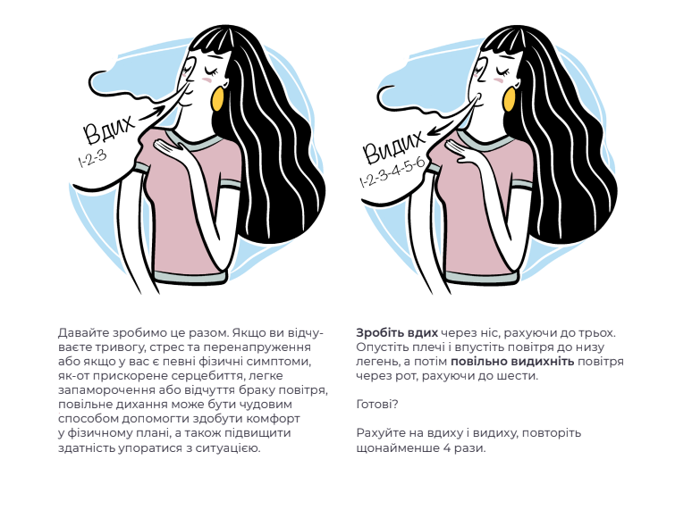
Техніка “Повільне дихання”

Slide 5
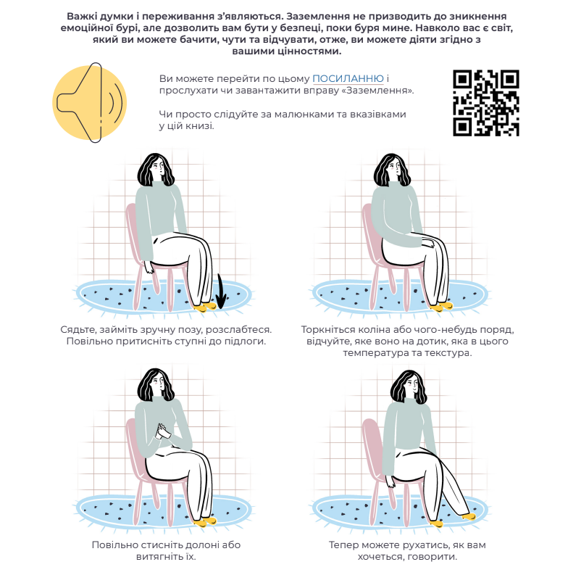
Техніка заземлення при надмірних емоціях

Slide 6
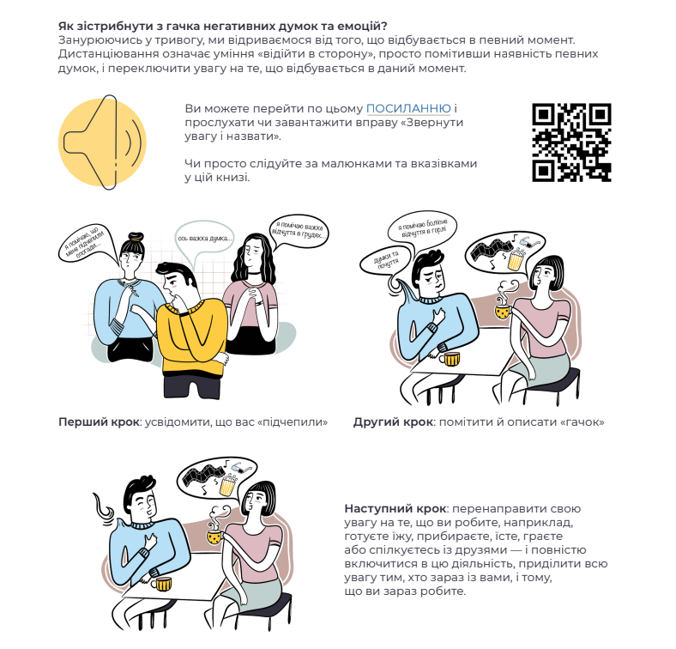

Slide 7
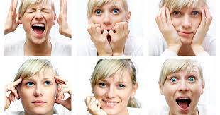
Вправа “Гримаси”
Скорчіть гримасу. Уявіть, що ви хочете когось налякати, а ще постарайтеся видати дивний звук. Ця вправа значно серйозніша, ніж здається. Вона не тільки для того, щоби ви розсміялися. У той момент, коли ми рухаємо очима чи залучаємо міміку, впливаємо на черепно-мозкові нерви, які допомагають повернути спокій. Ми охолоджуємо напруженість нашої симпатичної системи.

Slide 8
Твої цінності
Цінності визначають, якою людиною ти хочеш бути, як хочеш ставитися до людей, що оточують і світу, яким сенсом хочеш наповнити своє життя.
Чому вони такі важливі для стійкості, що стоять першим пунктом?
Як показує життя, ми не можемо повністю впливати на свою долю. Є й буде багато чинників, що заважатимуть нам жити так, як хочеться. Або взагалі заважатимуть жити.
Але якщо в тебе є цінності, ти не втратиш сенсу прокидатися, вставати й рухатися далі. У тебе завжди буде відповідь, заради чого ти стараєшся й не опускаєш рук.
Як визначити цінності й що з ними робити?
• Подумай, якою людиною ти хочеш
бути? Запиши собі три-чотири якості. Сміливіть? Щедрість? Наполегливість? Відданість? Обирати тобі.
Можливо, тебе захоплює якась людина — можна підгледіти якості в неї.
З часом і досвідом цінності можуть змінюватися, це нормально.
Подумай, які події ти хочеш пережити у своєму житті?
Які стосунки з людьми хочеш би мати? Якою людиною треба бути і як жити, щоб переживати таке? Відповідь на це запитання допоможе сформувати цінності.

Slide 9
Турбота про мозок і ментальні ресурси
Спробуй додати в життя ці прості звички. Вони допоможуть поповнювати ментальні ресурси:
Намагайся достатньо спати. Не забувай провітрювати кімнату перед сном.
Не читай новин зранку й перед сном. Хоча б спробуй.
Переглянь свій інформаційний раціон і викинь із нього контент, що не несе
користі, а навпаки — шкодить самопочуттю.
Уникай переїдання. Не «заїдай» стрес фаст-фудом чи солодким.
Спробуй відмовитися від алкоголю та нікотину. Бо згодом вони додають тобі ще більше суму. Також з’являються проблеми зі сном.
Фізична активність корисна не тільки для м’язів. Вона чудово розвантажує голову.
Частіше гуляй.
Роби собі теплі ванни чи душі.
Якщо в тебе немає творчого хобі, спробуй знайти щось для себе: малю- вання, музика, танці… Спитай свою внутрішню дитину, чого їй не вистачає.
Складай «меню» активностей на тиждень і місяць; не забувай додавати туди те, що походить із твоїх цінностей.
Не соромся ділитися з близькою людиною своїми відчуттями, щоб негатив не накопичувався всередині.

Slide 10
Мої кола контролю
Часом буває дуже важко, бо беремо на себе забагато зайвої відповідальності.
І тоді почуваємося слабаками, які нічого не можуть.
Але не забувай, що ти не обличчя на обкладинці Times. Давай визначимо, що у твоїй зоні відповідальності, а що — ні.
Ця вправа називається «Кола контролю». Намалюй два кола, одне в одному.
У маленькому колі запиши все, що можеш контролювати. Наприклад:
Як часто я спілкуюся з родиною?
Чи подобається мені, як я проводжу дозвілля?
Що я роблю, щоб позбутися поганих звичок?
У великому, зовнішньому, колі напиши всі речі й питання, які тебе турбують, але на які не можеш вплинути. Наприклад:
Повномасштабна війна йде більше року.
Інші люди ігнорують правила безпеки.
Люди не відрізняють ІПСО.
Хтось помирає.
Друзі втрачають роботу.
Хтось залишає тварин на вулиці.
Звісно, неможливо постійно уникати думок про речі у великому колі. почуватися спокійніше, частіше направ- ляй увагу й сили на те, що можеш контролювати.

Slide 11
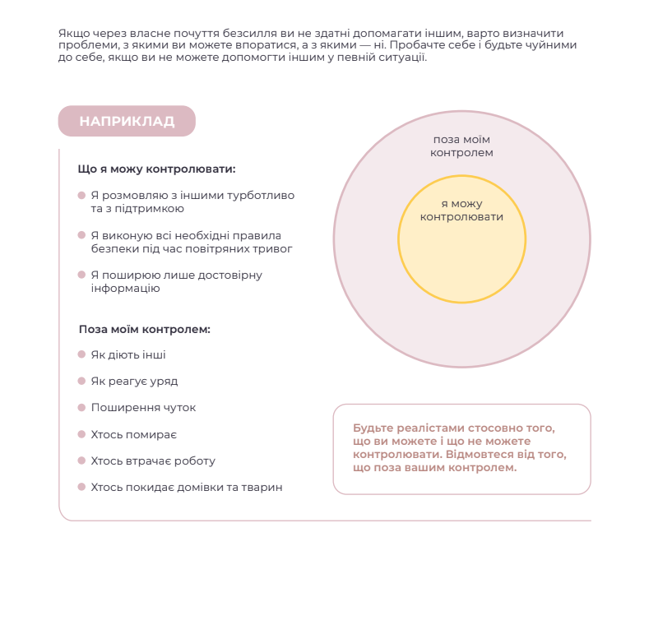
Мої кола контролю

Slide 12
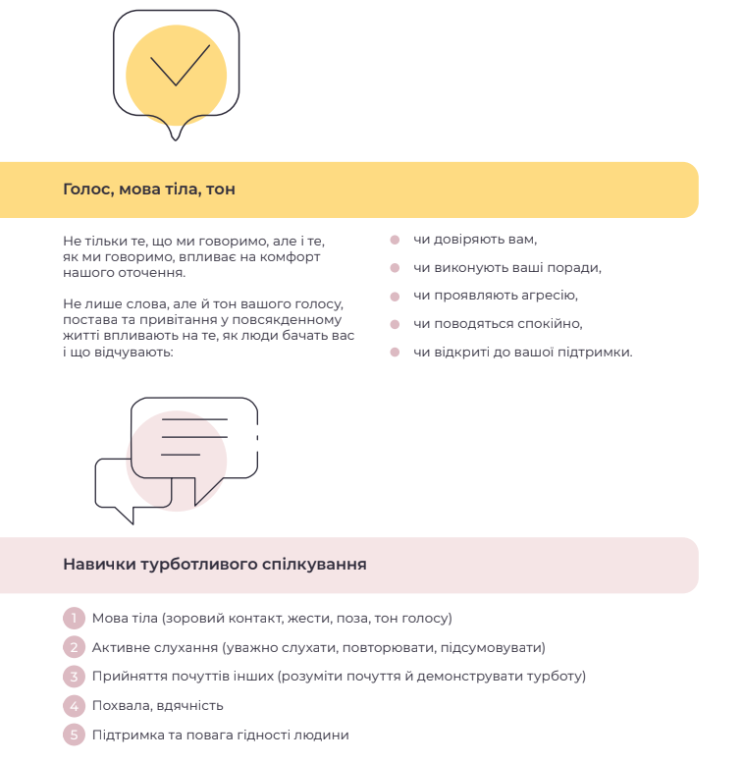
Турботливе спілкування з іншими

Slide 13
Як відповісти, щоб підтримати:
Не інтерпретуй слів людини. Не роби оцінних суджень на кшталт «Мабуть, ти почуваєшся жахливо».
Дай людині зрозуміти, що слухаєш її:
«Я тебе чую».
Визнай, що проблема людини важлива:
«Мені дуже шкода чути це», «Так, це дійсно важка ситуація».
Під час стресових подій ми знецінюємо себе і свої старання. Тому дай людині відчуття, що вона молодець:
«Я бачу, як тобі непросто, але ти молодець…», «Я вважаю, що ти правильно/ багато робиш».
Звертай увагу не лише на свої слова, але й на мову тіла: вираз обличчя, погляд, позу, жести.
І ще одне. Якщо людина не хоче гово- рити, ділитися, облиш, не тисни
й не змушуй. Подивись на сайті, куди можна звернутися по допомогу.

Slide 14
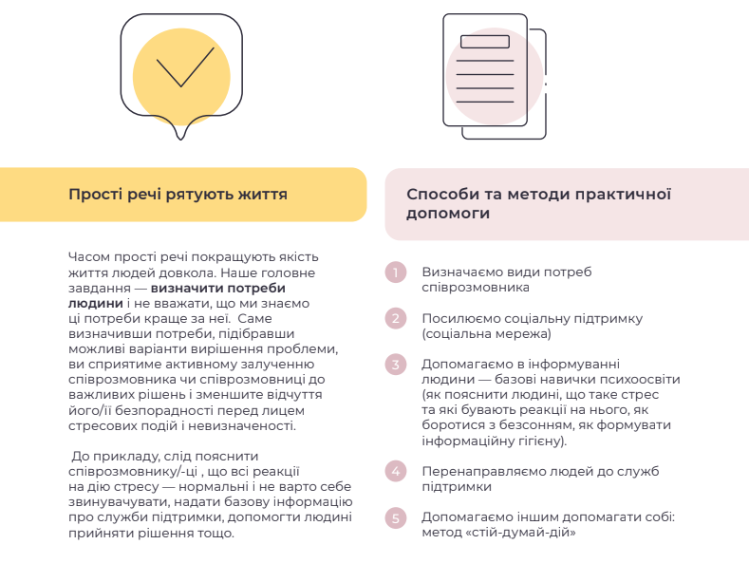
Практична допомога іншим

Slide 15

У кризових ситуаціях людина може почуватися розгубленою й безпорадною. У тебе виникає логічне бажання допомогти, переклавши все на свої плечі. Але тоді людина ще більше зневіриться у власних силах.
Найкращий спосіб підтримати в такій ситуації – показати людині, що вона досі може контролювати справи у своєму житті. Тобто допомогти їй «самостійно» допомогти собі.
Для цього є техніка «Стій – Думай – Дій».

Slide 16
Стій. Попроси людину зупинитися, поговорити, перевести подих. Можна разом зробити вправу «Повільне дихання». Попроси її перелічити проблеми, що зараз турбують (можна записати). Попроси вибрати одну проблему, яку людина може вирішити.
Думай. Запропонуй співрозмовнику придумати декілька способів, як можна вирішити проблему. Хоча б 2-3 способи. Але чим більше, тим краще (теж варто записувати). Такі запитання можуть допомогти:
Як тобою вирішувалася така проблема раніше?
Чи є хтось, до кого ти можеш звернутися по допомогу (наприклад, близькі, друзі або організації)?
Серед твоїх знайомих у когось була подібна проблема? Як вони
її вирішити?
Як гадаєш, які плюси й мінуси в кожного способу вирішення проблеми?
Дій. Попроси людину обрати один із варіантів рішень. Звісно, варіант має бути безпечним для неї та інших. Якщо потрібно, допоможи людині розбити вирішення проблеми на кроки. Якщо це рішення не допоможе, людина може повернутися до списку і спробувати щось інше.

Slide 17

Вправа “Дерево сили”
Візьміть великий аркуш паперу, А₄ або А₃. Обведіть долоню і пальці руки, залишаючи відкритий простір на пальцях. Кисть – це буде стовбур вашого дерева, а пальці будуть гілками.
Намалюйте більше гілок і листя на вашому дереві, вони повинні бути великими, щоб розмістити у них слова. На кожному листочку напишіть одну річ, яка допоможе вам подолати важкий час. Це можуть бути особисті сильні сторони, стратегії подолання, приємні дії або підтримуючі вас люди. Розфарбуйте дерево як забажаєте.
Чіткі і прості кроки цієї справи допомагають відчувати себе більш успішною і впевненим. Коли вам буде важко-пригадайте про дерево – опору і свої сильні сторони

Slide 18
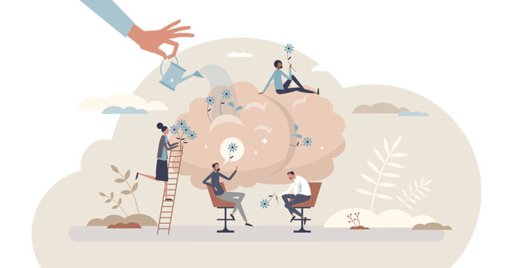
Ми не здатні уникнути стресу, але захистити ментальне здоров’я можна.

